Slide 1
Технологии программирования

Slide 2
Литература
Вигерс К. Разработка требований к программному обеспечению/Пер. с англ. – М.: Русская Редакция, 2012. – 576 с.
Коберн Алистер. Современные методы описания функциональных требований к системам. М.: Лори, 2017. – 288 с.
Ларман Крэг. Применение UML 2.0 и шаблонов проектирования.3-е издание.: Пер. с англ. — М. : Вильямс, 2013. – 736 с.
Буч Г., Рамбо Д., Якобсон И. Введение в UML от создателей языка.2‑е изд. – М.: ДМК Пресс, 2011. – 496 с.
Арлоу Д., Нейштадт И. UML 2 и Унифицированный процесс. Практический объектно-ориентированный анализ и проектирование, 2-е издание.: Пер. с англ. — Спб.: Символ плюс, 2007. – 624 с.
Буч Гради, Максимчук Роберт Α., Энгл Майкл У, Янг Бобби Дж., Коналлен Джим, Хьюстон Келли А. Объектно-ориентированный анализ и проектирование с примерами приложений, 3-е изд.: Пер. с англ. - М.: Вильямс, 2008. - 720 с.

Slide 3
Литература
Цилькер Б.Я., Орлов С. А. Технологии разработки программного обеспечения. СПб.: Питер, 2012. – 608.
Соммервилл И. Инженерия программного обеспечения. – М.: Вильямс, 2002. – 624 с.
Винтерс Титус, Маншрек Том, Райт Хайрам Делай как в Google. Разработка программного обеспечения. — СПб.: Питер, 2021. — 544 с.
ГОСТ Р ИСО/МЭК 12207-99. Информационная технология. Процессы жизненного цикла программных средств. Гостандарт.:М, 2000. – 56 с.
http://ooad.asf.ru/ - объектно-ориентированный анализ, проектирование и программирование,
http://www.implementingscrum.com – Scrum
Сазерленд Д. Принципы и значение гибкой разработки http://msdn.microsoft.com/ru-ru/library/dd997578.aspx

Slide 4

Руководство по разработке качественных требований к программному обеспечению.
Описаны приемы выявления, формулирования, разработки, проверки, утверждения и тестирования требований, которые помогут создать эффективное ПО.
Издание дополнено новыми приемами, посвященными разработке требований в проектах гибкой разработки (agile).

Slide 5

Руководство по написанию вариантов использования.
В книге представлены начальная, промежуточная и развитая концепции
Подходит читателям с разным уровнем подготовки.
Инструкции подкреплены наглядными примерами и упражнениями.

Slide 6
Введение в программирование
Что будем делать?
Простые «учебные» программы
Новые системы, создаваемые с чистого листа
Расширения существующих программ
Сопровождение старой базы кода
Программирование – это искусство?
Чем руководствуетесь – инстинктом или планом?
Как понять, что хочет заказчик?

Slide 7
Язык программирования
Какой язык программирования изучать?
Что значит легкий или трудный язык программирования?
В каком случае запись кода выглядит проще?
a = 5 $a = 5; var a = 5; int a = 5; var a:Integer = 5;
В чем смысл операции?
что значит "переменная"?
что значит "присваивается"?
что такое "значение", "тип"?
почему оно 5?
Эти вопросы от выбора языка не зависят
Наша цель – долгосрочное погружение в программирование

Slide 8
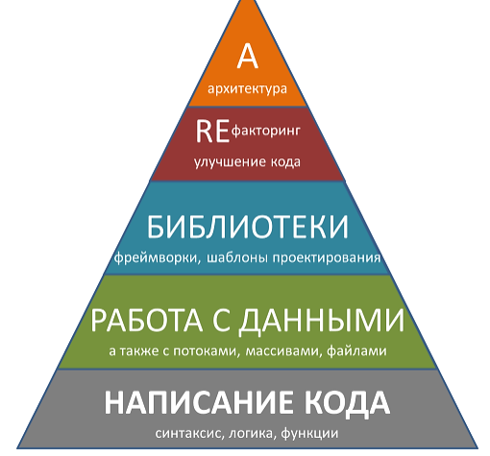
Иерархия мастерства

Slide 9
Программа и программирование
Цель программирования — разработка программ (программного обеспечения) для управления компьютером с целью решения различных информационных задач
решение задач управления и планирования
Как воспринимать понятие «программное обеспечение»?
Можно ли его увидеть, пощупать или почувствовать другими органами?
Как воспринимать понятие «программирование»?

Slide 10
Создание и запуск программ
writes a
Program
A programmer
which
Programmer: writes programs
User: runs programs
a user
runs on
a computer

Slide 11
Создание и запуск программ
A programmer
a computer
using
writes a
Program
which
a user
runs on
a computer

Slide 12
Создание и запуск программ
A programmer
a computer
using
writes a
Program
which
users
run on
their computers

Slide 13
Создание и запуск программ
Programmers
computers
using
write a
Program
which
users
run on
their computers

Slide 14
Программа и программирование
Решение задач управления и планирования
Пример. Уборка.
Что такое уборка?
Как должен выглядеть порядок известно
Беспорядок
Порядок
Процесс (путь) известен
Программирование – это два состояния и план, т.е. задание пути от одного состояния к другому
Notes:
Вопросы, возникающие при решении данной задачи (перечень может быть дополнен):
Как описать комнату?
Как описать порядок? В чем он состоит?
Как представить предметы, находящиеся в комнате? Они различны по своей природе: книги, вещи, мебель и т.д.
Как представить последовательность уборки? Как разбить ее на отдельные этапы?
С чего начать процесс уборки? Что необходимо сделать в первую очередь?

Slide 15
Реальность программного обеспечения не встраивается естественным образом в пространство
У программного обеспечения нет готового геометрического представления подобно тому, как местность представляется картой, компьютеры – схемами соединений
Есть некая абстрактная сущность, которая работает - производя видимые результаты, которые отделимы от самой конструкции:
печатает значения данных, рисует картинки, производит звуки, приводит в движение рычаги – то есть она реальна
Notes:
Программирование – это задание пути от одного состояния к другому
Для объектов реального мира это происходит естественным образом, потому что они уже запрограммированы законами физики и нам тут ничего делать не надо. Например, если стакан упал на пол, он самостоятельно перейдет из состояния "целый" в состояние "разбитый".
Если же мы сами захотим запрограммировать что-то подобное, нам нужно создать аналогичные состояния, которые мы сможем менять. И эти состояния должны где-то физически существовать, иначе что конкретно мы будем менять?
Допустим, вы просто представили своей голове образ целого стакана, затем образ разбитого стакана. Можно ли сказать, что эти образы физически существуют?

Slide 16
Программирование и инженерия
«Инженерия» подразумевает применение теоретических знаний для создания чего-то реального и точного
Инженеры-программисты создают «нечто реальное», но это «нечто» неосязаемо
Программная инженерия охватывает не только написание кода, но и инструменты и процессы создания и дальнейшей поддержки этого кода
Программная инженерия – набор стратегий, методов и инструментов, помогающих сохранить полезность кода в течение всего времени его использования и обеспечить возможность совместной работы в команде (разработка многоверсионных программ для большого числа людей)
Notes:
Различие между программной инженерией и программированием определяется количеством пользователей и сроком действия продукта. Командная работа создает новые проблемы, но также открывает такие возможности для создания систем, какие не может предложить один программист.

Slide 17
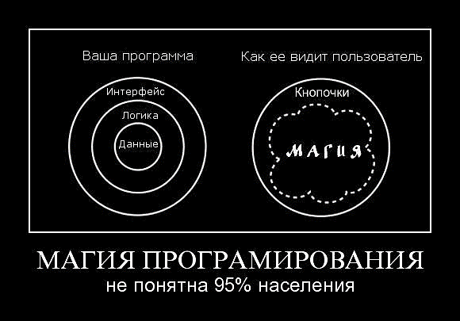

Slide 18
Какие должны быть программы?
Программные тексты должны быть понятными и расширяемыми
простыми для внесения изменений
Программные элементы должны быть повторно используемыми:
чтобы при повторной встрече с похожей задачей не пришлось бы повторно изобретать ее решение.
Программы должны быть устойчивыми:
защищать себя от ошибочно введенных данных.
Программы должны быть корректными:
выдавать ожидаемые результаты.

Slide 19
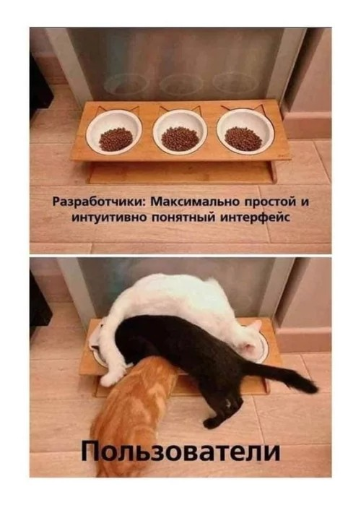
Проблема понимания
Так думает разработчик

Slide 20
Проблема понимания
А так думают пользователи

Slide 21
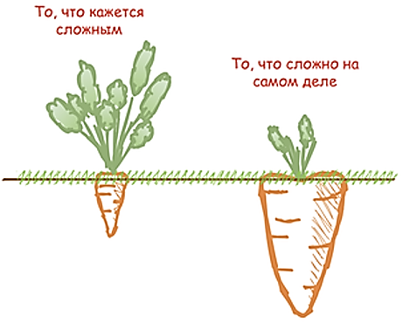
Проблема восприятия
Для пользователя любая система – это набор функций, которые он может пощупать и увидеть → сложность реализации функции оценивается по ее “визуальному богатству”
Секрет айсберга
Чем больше форм и кнопок, тем интуитивно задача кажется более сложной

Slide 22
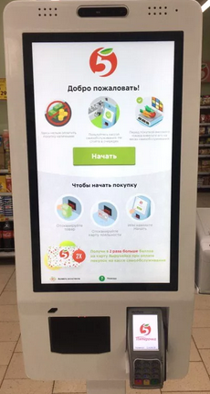
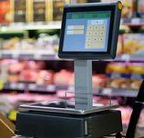

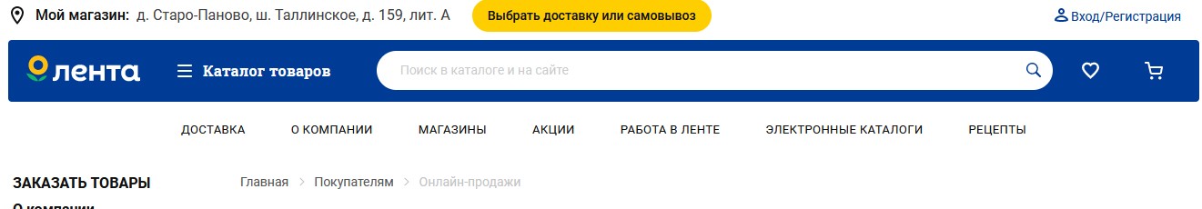
Примеры программных систем
Как внедряли электронную кассу в X5 Retail Group

Slide 23
Программное обеспечение
Программное обеспечение – совокупность всех программ, хранящихся на всех устройствах долговременной памяти компьютера, а также сопутствующая документация и конфигурационные данные
Системное
Прикладное
Инструментальное (системы программирования)

Slide 24
Информация и данные
Информация – это то, что человек может воспринять,
Пример: текст или музыка
Данные – это то, как информация кодируются для компьютера
Пример: аудиоформат MP3
Данные: наборы символов, хранящиеся в компьютере
Информация: интерпретация данных для человеческих целей

Slide 25
Информация и обработка данных
Данные хранятся в памяти
Устройства ввода вырабатывают данные из информации
Устройства вывода получают информацию из данных
Information
Information
Data
Input
Output
Data
Computer
Process
Data

Slide 26
Пример
Точное определение некого явления (понятия)

Slide 27
Високосный год
Все хорошо знают что такое високосный год (но лучше уточните у гугла☺).
В соответствии с этим правилом можно определить является ли некий конкретный год високосным.
Цель упражнения: научиться давать точные определения интуитивно ясных понятий – не операционные знания при конструировании ПО
Требуется:
Определить (сформулировать) условия, при которых конкретный год определяется как високосный.
Другими словами, требуется дать определение високосного года. Это понятие в дальнейшем будет использовано при программировании.
Убедитесь, что ваше определение покрывает все возможные случаи и соответствует правилам високосного года.
Notes:
Пример. Алфавитный порядок, который еще называют лексикографическим порядком. В соответствии с этим порядком расположены слова в словарях и других упорядоченных по алфавиту списках. Для любых двух слов языка этот порядок устанавливает предшествование, какое слово встретится в словаре раньше другого. Так, например, слово «кожа» предшествует слову «кора», которое, в свою очередь, предшествует слову «корабль».
Требуется: определить условия, при которых одно слово предшествует другому.
Другими словами, требуется дать определение лексикографического порядка.
Не годится решение в форме: «Сравним первые буквы двух слов. Если первая буква первого слова меньше первой буквы второго слова, то первое слово предшествует второму, в противном случае будем ...» Это рецепт, а не определение.
Определение может иметь следующую форму: «Слово w1 предшествует слову w2, если и только если выполняется одно из следующих условий ...»

Slide 28
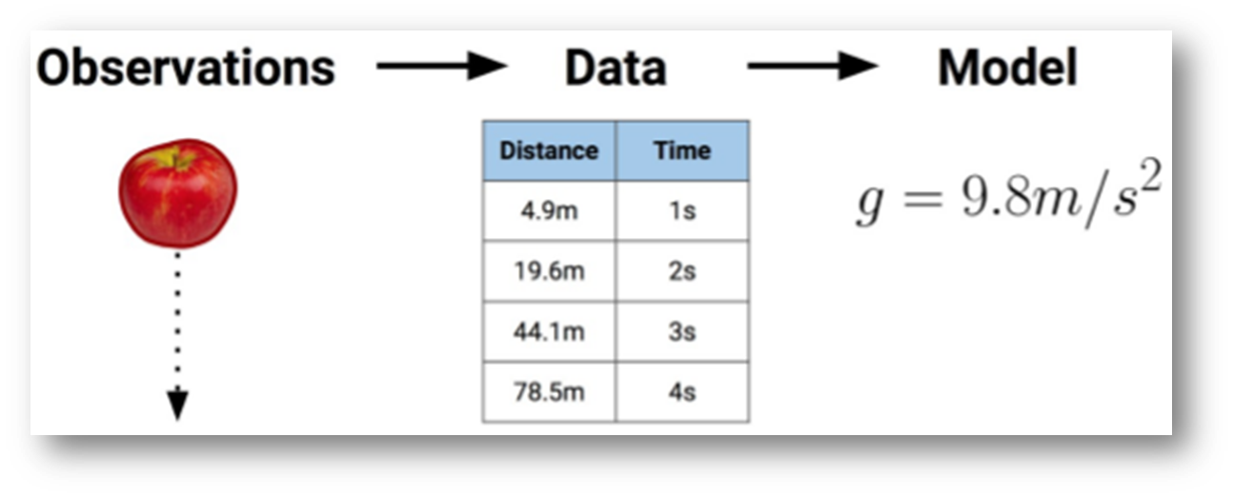
Программирование
Цель программирования – описание процессов обработки данных
Данные – это представление фактов и идей в формализованном виде, пригодном для передачи и переработке в некоем процессе.
Информация – это смысл, который придается данным при их представлении.

Slide 29
Программирование
Обработка данных – выполнение систематической последовательности действий с данными.
Данные представляются и хранятся на носителях данных.
Совокупность носителей данных, используемых при какой-либо обработке данных – информационная среда
Набор данных, содержащихся в какой-либо момент в информационной среде – состояние этой информационной среды

Slide 30
Программирование
Процесс – последовательность сменяющих друг друга состояний некоторой информационной среды
Описать процесс, значит, определить последовательность состояний заданной информационной среды
Чтобы по заданному описанию требуемый процесс порождался автоматически на каком-либо компьютере, необходимо, чтобы это описание было формализованным – такое описание называется программой

Slide 31
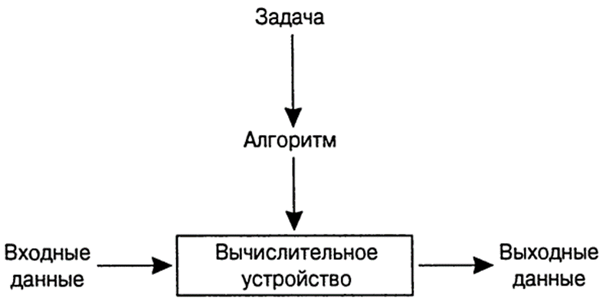
Программирование
Процесс обработки данных
Исходная
информация

Slide 32
Программирование
Программное средство – программа или логически связанная совокупность программ на носителях данных, снабженная программной документацией

Slide 33
Программный продукт
Общие программные продукты – автономные программные системы, которые созданы для продажи на открытом рынке программных продуктов любому потребителю
Примеры: системы управления базами данных, текстовые процессоры, графические пакеты, средства управления проектами, планировщики задач и т.п.
Распространяются как обычный товар «в коробке» или по Интернету
Клиент – массовый потребитель
Стандартные операции установки на машину клиента

Slide 34
Программный продукт
Программные продукты, созданные на заказ - программные системы, которые создаются по заказу определенного потребителя
Примеры: системы поддержки определенных производственных или бизнес-процессов и т.п.
Разрабатываются специально для данного потребителя согласно заключенному контракту
Распространяются как внедрение в аппаратно-программной системе клиента – «решение»
Клиент – «заказчик» - организация (в широком смысле) со своими особыми требованиями
Развертывание и установка с учетом особенностей клиента

Slide 35
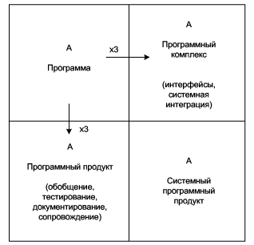
Системный программный продукт

Slide 36
Разработка программного обеспечения
Хаотическая деятельность –"code and fix" ("пишем и правим")
единого плана не существует
общий проект представляет собой просто смесь краткосрочных решений
Для сложных систем нужна некая организация работы по созданию программного обеспечения
Технология разработки программного обеспечения – комплекс организационных мер, операций и приемов, направленных на разработку программных продуктов высокого качества в рамках отведенного бюджета и в срок
Методики разработки ПО различаются используемой моделью жизненного цикла ПО и уровнем формализма при его создании

Slide 37
Разработка программного обеспечения
Хаотическая деятельность –"code and fix" ("пишем и правим")
единого плана не существует
общий проект представляет собой просто смесь краткосрочных решений
Технология превращает создание программного продукта в упорядоченный процесс
работа программиста более прогнозируемая и эффективна
создается детальное описание процесса создания системы, особое место в котором занимает планирование (аналогично другим инженерным дисциплинам)
Облегчённые (lightweight) или гибкие (agile) технологии
меньшая ориентация на документацию
ориентированность на код

Slide 38
Командная разработка
Работа в команде является необходимым условием успешности проекта
Умение работать в команде – важное качество высококвалифицированного разработчика программного обеспечения
Уровни команд
Отдельный программный компонент, входящий в более крупный проект
Компонент должен войти в более общий продукт
Разработка нескольких проектов одновременно

Slide 39
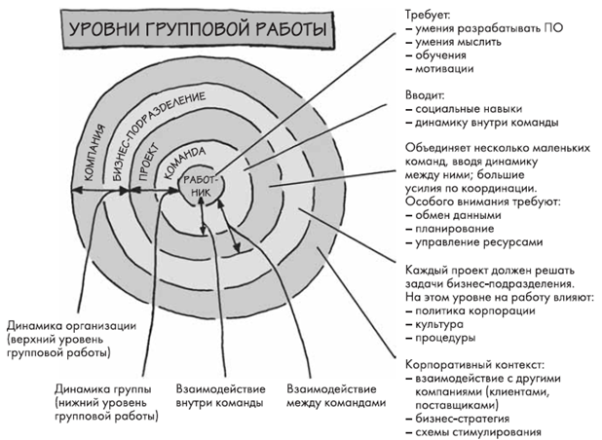
Notes:
При коллективной разработке программного обеспечения главной задачей является обеспечение единства и целостности проекта.

Slide 40
Навыки и умения
Документирование
Тестирование
Управлениями версиями
Непрерывная интеграция и непрерывная доставка (CI/CD)

Slide 41
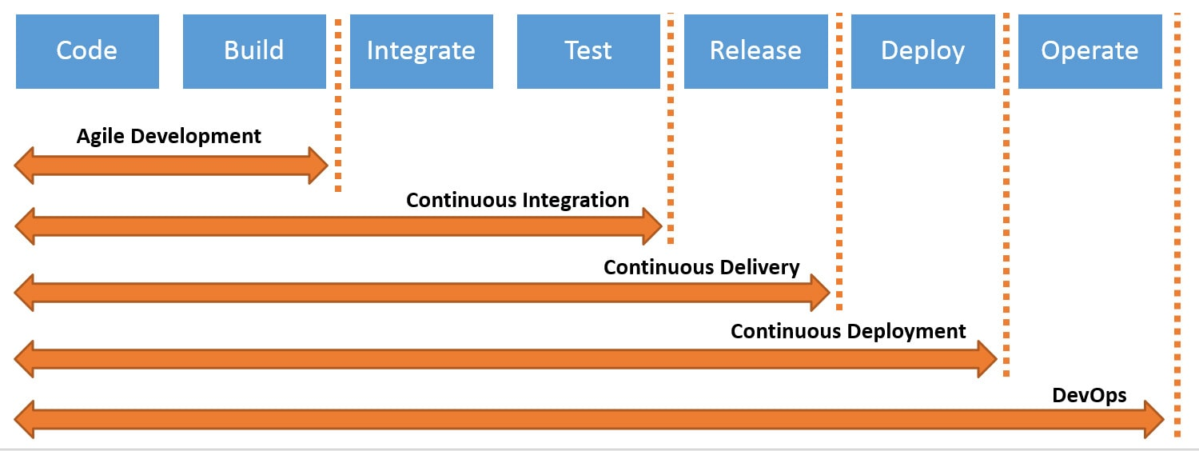
Непрерывный жизненный цикл доставки приложений
Continuous Integration (Непрерывная интеграция)
Continuous Delivery (Непрерывная доставка)
Continuous Deployment (Непрерывное развертывание)

Slide 42
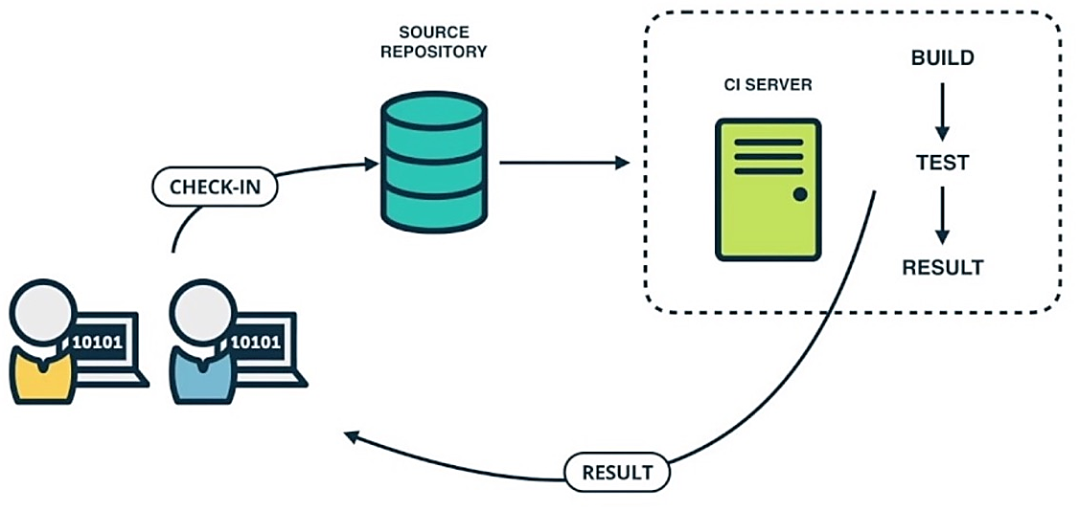
Continuous Integration (CI)
Процесс непрерывной интеграции (Continuous Integration) нацелен на автоматизированную проверку интеграции между изменениями разработчика и остальным кодом
заключается в постоянном слиянии рабочих копий софта в одну основную общую ветвь разработки
Notes:
Цель CI — обеспечить последовательный и автоматизированный способ сборки, упаковки и тестирования приложений.
При налаженном процессе непрерывной интеграции разработчики с большей вероятностью будут делать частые коммиты, что, в свою очередь, будет способствовать улучшению коммуникации и повышению качества программного обеспечения.

Slide 43
Непрерывная доставка + Непрерывное развертывание
Continuous Delivery (CD)
Целью этого этапа является доставка измененной версии приложения в эксплуатацию
Автоматизация процессов CD позволяет ускорить процесс доставки, исключить влияние человеческого фактора, а также сделать доставку более доступной для остальных членов команды
Continuous Deployment (CD)
Процесс нацелен на развертывание новой версии приложения в окружение эксплуатации или тестирования
Обычно этот этап не выделяют как отдельный, развертывание включают в процесс доставки
Notes:
После того, как изменения внесены и код протестирован, ПО можно развертывать (деплоить) — запускать его уже не на тестовом, а на рабочих серверах.
Непрерывная доставка подразумевает развертывание кода после каждой новой интеграции. Эта операция проводится вручную или автоматически.
Непрерывное развертывание — уже полностью автоматический процесс, проходящий без контроля со стороны команды.

Slide 44
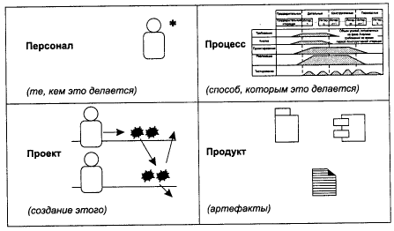
Система разработки ПО
Система разработки программного обеспечения включает в себя персонал, процесс, проект и продукт

Slide 45
Процесс и стадии создания ПО
Процесс создания ПО – совокупность мероприятий, целью которых является создание или модернизация ПО
Анализ предметной области (постановка задачи)
Разработка проекта системы
Создание модели, отражающей основные функциональные требования, предъявляемые к программе
Выбор метода решения (построение математической модели)
Разработка алгоритма – последовательности действий по решению задачи
Реализация программы на языке программирования (кодирование)
Анализ полученных результатов (тестирование)
Внедрение и сопровождение

Slide 46
Проблема желаний
При разработке ПО
Необходимость удовлетворить множество различных, иногда взаимоисключающих желаний (требований)
Механизмы функционирования современных систем сами по себе довольно сложны для понимания
Дополнительные требования (часто неявные и трудно формализуемые)
например, удобство, производительность, стоимость, устойчивость и надежность
Пользователям очень трудно выразить свои потребности в форме, понятной разработчикам
каждая из этих групп испытывает недостаток знаний в предметной области другой группы

Slide 47
Требования к ПО
IEEE Standard Glossary of Software Engineering Terminology (1990):
Условия или возможности, необходимые пользователю для решения проблем или достижения целей
Условия или возможности, которыми должна обладать система или системные компоненты, чтобы выполнить контракт или удовлетворять стандартам, спецификациям или другим формальным документам
Основная задача этапа определения требований
выяснить, обсудить и зафиксировать, что действительно требуется от системы в форме, понятной и клиентам и членам команды разработчиков.
Notes:
На практике даже если пользователь точно знает, что ему нужно, его требования очень трудно формализовать.

Slide 48
Анализ и проектирование
Этап анализа (analysis) состоит в исследовании системных требований и проблемы
Различают:
анализ требований (requirements analysis) – исследование требований к системе
объектный анализ (object analysis) – исследование объектов предметной области
В процессе проектирования (design) основное внимание уделяется концептуальному решению, обеспечивающему выполнение основных требований
Например, на этапе проектирования описываются программные объекты или схема базы данных

Slide 49
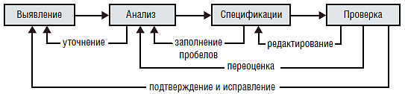
Итеративный процесс формулирования требований
Разработка требований состоит из выявления, анализа, документирования и проверки
Выявление: задавать клиентам вопросы, слушать их ответы и наблюдать, что они делают
Анализ: классифицировать информацию по категориям, связать потребности клиентов с возможными программными требованиями
Спецификация: структурировать информацию
от пользователей и выведенные требования в виде письменных требований-утверждений и диаграмм
Проверка: подтверждение, что «представленное» точно и полно отражает потребности, исправление ошибок
Notes:
Требования, предъявляемые к системе программного обеспечения, в процессе разработки часто изменяются.
Системы со временем эволюционируют (по плану или спонтанно).

Slide 50
Функциональные и нефункциональные требования к программному средству

Slide 51
Бизнес-требования (business requirements) содержат высокоуровневые цели организации или заказчиков системы
Требования пользователей (user requirements) описывают цели и задачи, которые пользователям позволит решить система
Функциональные требования (functional requirements) определяют функциональность ПО, которую разработчики должны построить, чтобы пользователи смогли выполнить свои задачи в рамках бизнес-требований
Системные требования (system requirements) определяют высокоуровневые требования к продукту, которые содержат многие подсистемы
Бизнес-правила (business rules) включают корпоративные политики, правительственные постановления, промышленные стандарты и вычислительные алгоритмы
Атрибуты качества (quality attributes) представляют собой дополнительное описание функций продукта, выраженное через описание его характеристик, важных для пользователей или разработчиков

Slide 52
Пользовательские истории (User story)
Пользовательские истории составляются в свободной форме, в виде историй или некоторых сценариев использования системы
Каждая история имеет условного рассказчика (автора) истории, повествующего о наиболее значимых для исполнения требований к проектируемой программной системе
Эти истории являются основой для формулирования функциональных требований
Могут быть использованы в дальнейшем для создания приемочных тестов (критериев) при оценивании качества ПО
Как писать User Story
Как писать качественные пользовательские истории
techtarget.com/ user-story
Пользовательские истории - примеры и шаблоны
Notes:
User Story — инструкция по применению — статья в блоге ScrumTrek:
https://scrumtrek.ru/blog/product-management/3364/user-story-instruktsiya-po-primeneniyu/
Пользовательские истории на практике: как правильно взаимодействовать программистам, тестировщикам и другим участникам Agile-команды — статья в блоге ScrumTrek:
https://scrumtrek.ru/blog/agile-scrum/6982/how-programmers-and-testers-should-collaborate-on-user-stories/
Как правильно писать User Stories: руководство для разработчиков | Techrocks:
https://techrocks.ru/2019/03/29/user-stories-writing/

Slide 53
Пользовательские истории (User story)
GIVEN
WHEN
THEN
Пользовательские истории включают:
Контекст
“находясь в окне … приложения…”
Событие
“при выполнении ….. когда делаю…..”
Результат
“получаю ответ (уведомление) системы …..”

Slide 54
Пример. Книжный интернет-магазин
Пользовательская история | Функция (как часть функциональности) системы
Как клиент я хочу обновить свой профиль, чтобы оплачивать покупки новой кредитной картой | Обновление профиля клиента
Как клиент я хочу просматривать и выбирать товары из каталога | Поиск товара
Как клиент я хочу оплачивать товар кредитной картой | Покупка товара
Как клиент я хочу отменять заказ в любой момент времени | Отмена заказа

Slide 55
Зачем нужно думать об обосновании требований?
Принципы проектирования
YAGNI
you aren’t gonna need it – “Вам это не понадобится”
Направлен на отказ от избыточной функциональности
KISS
Keep it simple, stupid – “Делай проще, глупец”
Предлагает реализовать решение самым простым способом – большинство систем работают лучше, если они остаются простыми, а не усложняются

Slide 56
Представление требований
Документация, в которой используется четко структурированный и аккуратно используемый естественный язык
Графические модели, иллюстрирующие процессы преобразования, состояния системы и их изменения, отношения данных, логические потоки и т. п.
Формальные спецификации, где требования определены с помощью математически точных, формальных логических языков
Notes:
Структурированный естественный язык, усиленный визуальными моделями и другими приемами представления (такими, как таблицы, рабочие
модели, фотографии и математические выражения), остается самым практичным способом документирования требований в большинстве проектов
по разработке ПО

Slide 57
Рамки решения и рамки проекта
Требования к системе («рамки решения») и соответствующие им задачи разработчика («рамки проекта») требования удобно свести в таблицу
Подробные функциональные и нефункциональные требования к продукту записываются в спецификации к требованиям к ПО, которая предоставляется тем, кто должен проектировать, разрабатывать и проверять решение.

Slide 58
Пользовательские интерфейсы и спецификация требований
Вопрос: включать описание элементов пользовательского интерфейса в спецификацию?
Однозначного ответа нет!
Изображения и архитектура пользовательского интерфейса отображают дизайн, а не требования.
Если у пользователей продукта есть ожидания насчет того, как должны выглядеть и вести себя те или иные части продукта, то можно включить описание UI в спецификацию

Slide 59
Как оценить качество требований?
Полнота. Каждое требование должно содержать всю информацию, необходимую разработчику, чтобы реализовать его
Корректность. Каждое требование должно точно описывать возможность, которая будет удовлетворять какую-то потребность заинтересованного лица и четко определять функциональность, которую надо построить
Осуществимость. Необходима возможность реализовать каждое требование при известных возможностях и ограничениях системы и рабочей среды, а также в рамках временных, бюджетных и ресурсных ограничений проекта.

Slide 60
Как оценить качество требований?
Необходимость. Каждое требование должно отражать возможность, которая действительно предоставит заинтересованным лицам ожидаемую бизнес-пользу, выделит продукт на рынке или необходима для соблюдения внешних стандартов, политик или правил.
Назначение приоритетов. Определяйте приоритеты требований на основании важности для получения требуемой пользы.
Недвусмысленность. Читатели должны понимать, о чем идет речь в требовании.
Проверяемость. Требование должно быть проверено объективными методами. Тестировщик должен разработать тесты или применить другие приемы чтобы установить, действительно ли в продукте реализовано каждое требование.

Slide 61
Общий шаблон формулировки требований
С точки зрения системы:
[необязательное предварительное условие] [необязательный триггер события] система должна [ожидаемая реакция системы]
Пример (без триггера).
«Если запрошенный материал есть на складе, система должна отобразить список всех хранимых на складе контейнеров с указанным материалом»
Можно фразу «система должна» не указывать, если удаление фразы не изменит смысла требования

Slide 62
Общий шаблон формулировки требований
С точки зрения пользователя:
[класс пользователя или имя действующего лица] должен иметь возможность [выполнить что-то] [с каким-то объектом] [условия выполнения, время отклика или декларация качества]
Пример.
«Менеджер должен иметь возможность повторно заказать любой материал, который он ранее заказывал, путем извлечения и редактирования параметров ранее введенного заказа»
В требовании рекомендуется использовать название класса пользователя – Менеджер, а не общий термин «пользователь» (явная формулировка максимально снижает вероятность неверного истолкования)

Slide 63
Прецеденты и функциональные требования
В контексте типов требований основное внимание уделяется функциональным требованиям
Прецеденты — это в основном функциональные требования, указывающие на то, что должна делать система
Однако для иллюстрации имен прецедентов и исполнителей, а также их взаимоотношений в UML определены обозначения для диаграммы прецедентов
Описания прецедентов — это текстовые документы, а не диаграммы.
Моделирование прецедентов — это процесс написания текста, а не рисования

Slide 64
Общие рекомендации по формулировке требований
Избегайте смешения активного и пассивного залогов в попытке сделать материал более интересным для чтения.
Не обозначайте одно понятие разными терминами, чтобы разнообразить свой текст
Пишите требования полными предложениями, с правильной грамматикой, правописанием и пунктуацией, предложения и абзацы должны быть краткими и ясными.
Язык должен быть простым и прямолинейным, характерным для соответствующей предметной области, но не используйте профессиональный жаргон. Определения используемых терминов размещайте в словаре терминов
Избегайте длинных повествовательных абзацев, которые содержат несколько требований

Slide 65
Стандартизация проектирования ПО
ГОСТ 34.601-90 - распространяется на автоматизированные системы и устанавливает стадии и этапы их создания
ISO/IEC 12207 - стандарт на процессы и организацию жизненного цикла. Распространяется на все виды заказного ПО
ГОСТ Р ИСО/МЭК 15288 — 2005 Информационная технология. Системная инженерия. Процессы жизненного цикла систем
Custom Development Method (методика Oracle)
Rational Unified Process (RUP)
Microsoft Solution Framework (MSF)
Программная инженерия Google

Slide 66
ISO/IEC 12207
Международный стандарт ISO/IEC 12207
(ISO - International Organization of Standardization - Международная организация по стандартизации,
IEC - International Electrotechnical Commission - Международная комиссия по электротехнике).
ГОСТ Р ИСО/МЭК 2207-99 содержит полный аутентичный текст международного стандарта ISO/IEC12207
Процессы, определенные в стандарте, образуют множество общего назначения.
Конкретная организация, в зависимости от своих целей, может выбрать соответствующее подмножество процессов для выполнения своих конкретных задач (адаптировать для конкретной организации, проекта или приложения).

Slide 67
Жизненный цикл программного обеспечения
Жизненный цикл - это непрерывный процесс, который начинается
с момента принятия решения о необходимости его создания
и заканчивается в момент его полного изъятия из эксплуатации.

Slide 68
Структура ЖЦ ПО
Жизненный цикл ПО базируется на трех группах процессов:
основные процессы
реализуются под управлением основных сторон (заказчик, поставщик, разработчик, оператор и персонал сопровождения), вовлеченных в жизненный цикл программных средств
вспомогательные процессы
обеспечивают выполнение основных процессов;
организационные процессы
применяются для создания, реализации и постоянного совершенствования основной структуры, охватывающей взаимосвязанные процессы жизненного цикла и персонал.

Slide 69
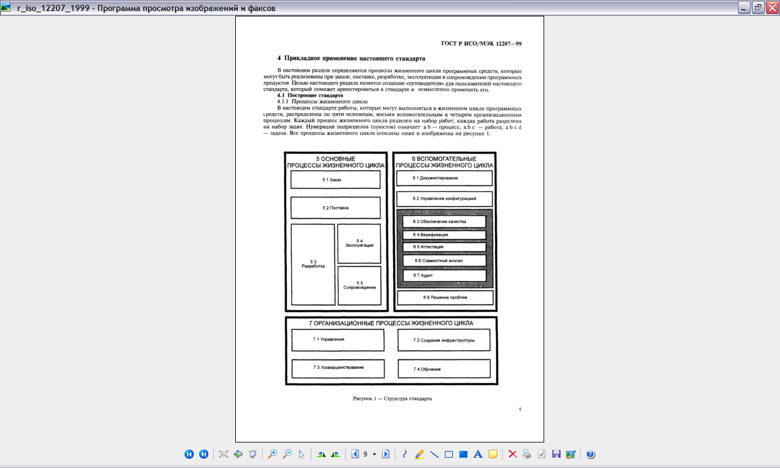
Процессы жизненного цикла

Slide 70
Основные процессы
Процесс заказа.
Определяет работы заказчика.
Процесс поставки.
Определяет работы поставщика.
Процесс разработки.
Определяет работы разработчика.
Процесс эксплуатации.
Определяет работы оператора.
Процесс сопровождения.
Определяет работы персонала сопровождения.
Охватывает снятие с эксплуатации программного продукта

Slide 71
Вспомогательные процессы
Процесс документирования.
Процесс управления конфигурацией.
Процесс обеспечения качества
Процесс верификации.
Процесс аттестации.
Процесс совместного анализа.
Процесс аудита.
Процесс решения проблемы.

Slide 72
Организационные процессы
Процесс управления.
Процесс создания инфраструктуры.
Процесс усовершенствования.
Процесс обучения.

Slide 73
Модель жизненного цикла
ГОСТ Р ИСО/МЭК 15288 — 2005 Информационная технология. Системная инженерия. Процессы жизненного цикла систем
Модель жизненного цикла (life cycle model): Структурная основа процессов и действий, относящихся к жизненному циклу, которая также служит в качестве общей ссылки для установления связей и взаимопонимания сторон.
Процесс (process) – совокупность взаимосвязанных и взаимодействующих видов деятельности, преобразующих входы в выходы
Notes:
Стандарт идентичен международному стандарту ИСО/МЭК 15288:2002 «Системная инженерия. Процессы жизненного цикла систем» (ISО/IEC 15288:2002 «System engineering — System life cycle processes»).

Slide 74
Стадии жизненного цикла ГОСТ Р ИСО/МЭК 15288 — 2005 (Приложение В)
Стадия замысла
Стадия разработки
Стадия производства
Стадия применения
Стадия поддержки применения
Стадия прекращения применения и списания
Notes:
Стадии могут применяться для построения структур, при помощи которых процессы жизненного цикла используются для моделирования непосредственно жизненного цикла.
Масштабы и точность применения процессов в рамках описанных стадий и с учетом их продолжительности зависят от изменяющихся технических и деловых потребностей проекта, определяющих и использующих жизненный цикл.

Slide 75
Модели процесса
Классические модели процесса разработки ПО:
Каскадная модель (Waterfall model)
фазы выполняются по порядку
Эволюционная модель (Evolutionary development)
фазы выполняются по порядку, процесс повторяется

Slide 76
Каскадная модель
Определение требований
Проектирование
Кодирование
Тестирование модулей
Интеграция тестирование
Эксплуатация
Сопровождение

Slide 77
Каскадная модель:
Фиксированный набор стадий
Каждая стадия -> законченный результат
Стадия начинается, когда закончилась предыдущая.
Недостатки: негибкость
фаза д.б. закончена, прежде чем приступить к следующей
Набор фаз фиксирован
Тяжело реагировать на изменения требований
Использование: там, где требования хорошо понятны и стабильны.

Slide 78
Эволюционная модель
Стадии повторяются неоднократно.
для плохо сформулированных требований выполняется весь цикл работ по созданию работающего прототипа
уточняются требования
и все повторяется...
На выходе – продукт, отвечающий потребностям пользователей.
Недостатки:
Система часто плохо структурирована
Проект «не прозрачен»
Требуются средства для быстрой разработки
Подходит для малых и средних проектов
Notes:
Соммервилл И. Инженерия программного обеспечения. – М.: Вильямс, 2002. – 624 с.

Slide 79
Эволюционная модель
Определение спецификаций
Начальная
версия
Эскизное описание
Промежуточная версия
Разработка
Аттестация
Конечная
версия
Выполняются параллельно
Прототип – действующий программный модуль, реализующий отдельные функции создаваемого ПО

Slide 80
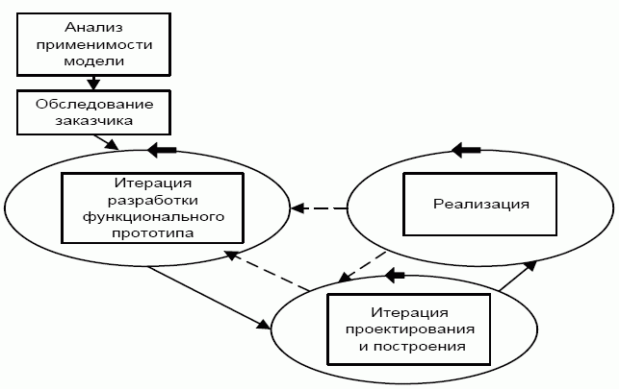
Модель эволюционного прототипирования

Slide 81
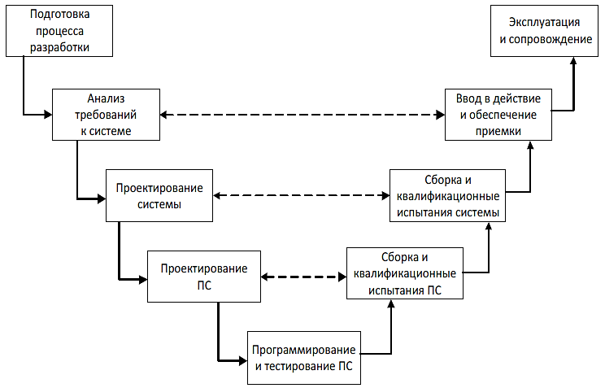
V-образная модель

Slide 82
V-образная модель
Основное назначение V-образной модели – обеспечение планирования тестирования программного средства на ранних стадиях проекта.
Данная модель поддерживает каскадную стратегию однократного выполнения этапов процесса разработки ПС и базируется на предварительном полном формировании требований.
В классической V-образной модели каждый шаг начинается после завершения предыдущего шага.
Отличием V-образной модели от каскадной является то, что в ней выделены связи между шагами, предшествующими программированию, и соответствующими видами тестирования
Notes:
V-образная модель применима к системам, которым особенно важно бесперебойное функционирование
Стадия тестирования проводится одновременно с соответствующей стадией разработки, например, во время кодирования пишутся модульные тесты

Slide 83
V-образная модель
Достоинства
планированием тестирования на ранних стадиях разработки программного средства;
упрощение аттестации и верификации промежуточных результатов разработки;
упрощение управления и контроля хода процесса разработки.
Недостатки
поздние сроки тестирования требований в жизненном цикле, что оказывает существенное влияние на график выполнения проекта при необходимости изменения требований;
отсутствие, как и в остальных каскадных моделях, действий, направленных на анализ рисков

Slide 84
Итерационный подход (Iterative)
Часто подходы, перечисленные ранее, используется в совокупности.
Требования всегда меняются в ходе разработки.
К каждой из предыдущих моделей можно применить итерации.
Следовательно, важна возможность выполнения итераций, результатом которых является прототип продукта с частичной функциональностью.
Это достигается в итерационных моделях.
Модель пошаговой разработки
Спиральная модель разработки
Notes:
Соммервилл И. Инженерия программного обеспечения. – М.: Вильямс, 2002. – 624 с.

Slide 85
Модель пошаговой разработки
Шаги. Каждый шаг – работающий прототип.
Наиболее важные для заказчика компоненты – в начале.
Требования фиксированы во время шага.
Для шага можно применять каскадную или эволюционную модель.
План требований
Детализация требований
Архитектура системы
Шаг разработки
Шаг аттестации
Шаг сборки
Аттестация системы
СИСТЕМА
Система не готова

Slide 86
Спиральная модель
Вместо действий с обратной связью – спираль.
Каждый виток спирали соответствует одной итерации.
Нет заранее фиксированных фаз – в зависимости от потребностей.
Каждый виток разбит на 4 сектора:
Определение целей
Оценка и разрешение рисков
Разработка и тестирование
Планирование
Главное отличие: акцент на анализ и преодоление рисков.
На каждом витке могут применяться разные модели процесса разработки ПО.

Slide 87
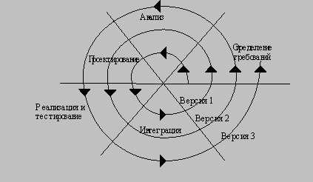
Спиральная модель

Slide 88
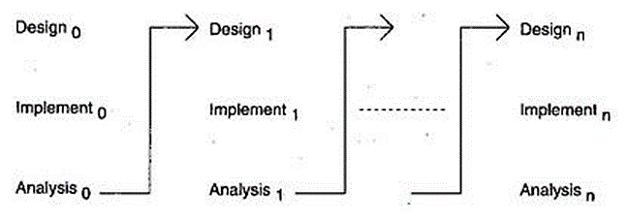
В итерационной модели мы шаг за шагом строим и улучшаем продукт
можем отслеживать дефекты на ранних стадиях
Понимая конечную цель, мы стремимся к ней так, чтобы каждый шаг был результативен, а каждая версия — работоспособна

Slide 89
Инкрементная модель (Incremental)
Выпуск на первом большом этапе продукта в базовой функциональности
работающее программное обеспечение на ранней стадии жизненного цикла программного обеспечения
Последовательное добавление новых функций – «инкрементов».
Процесс продолжается до тех пор, пока не будет создана полная система.

Slide 90
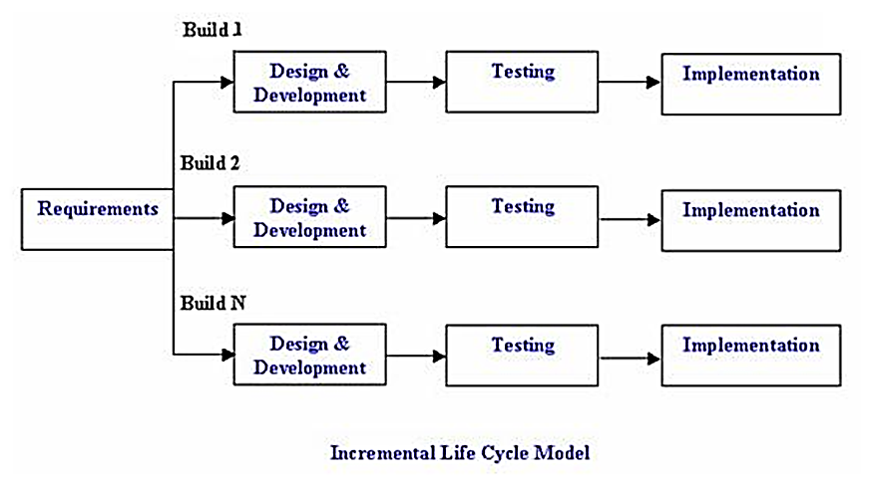
Инкрементная модель (Incremental)
Notes:
Эту модель можно использовать, когда требования ко всей системы в основном определены и понятны.
Должны быть определены основные требования – готовность у тому, что со временем некоторые детали могут измениться.
Необходимо как можно раньше вывести продукт на рынок.

Slide 91
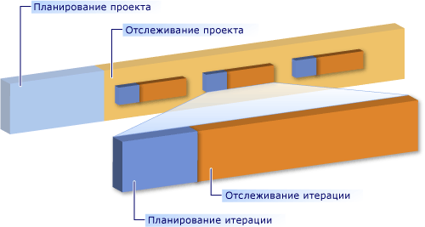
Характеристики успешного проекта
Проект ориентирован на потребности пользователей,
Команда создает высокоуровневый план для реализации проекта,
Разработка ведется последовательно с регулярным уточнением плана,
Команда обладает эффективными средствами для адаптации к неизбежным изменениям.

Slide 92
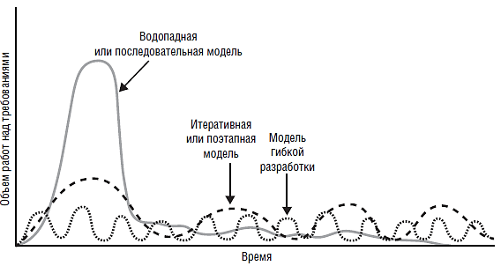
Распределение работ с требованиями на протяжении жизненного цикла проекта в разных моделях разработки
Notes:
В чистом водопадном цикле планируется только один основной выпуск, поэтому основной объем работы с требованиями приходится на начало проекта (сплошная линия на рис.)
В проектах, в которых используется итеративный процесс разработки, такой как Rational Unified Process (Jacobson, Booch и Rumbaugh, 1999), работа с требованиями ведется в каждой итерации процесса разработки, причем на первую итерацию приходится больший объем работы (пунктирная линия на рис.)
В проектах гибкой разработки (agile) планируется выпускать функциональность каждые несколько недель (Larman, 2004). В таких проектах работа над требованиями выполняется часто, но небольшими объемам, как показано на рис. точечной линией.

Slide 93
Программная документация. Стандарты на разработку прикладных программных средств
Стандарт IEEE 830-1998. Методика составления спецификаций требований к программному обеспечению (SRS) , рекомендуемая Институтом Инженеров по Электротехнике и Радиоэлектронике (IEEE)
Методика описывает рекомендуемые принципы составления спецификации требований к программному обеспечению.
Результат процесса спецификации программного обеспечения является однозначным и полным спецификационным документом.
Notes:
SRS – это спецификация для определенного программного изделия, программы или набора программ, которые выполняют определенные функции в специфической среде

Slide 94
Стандарт IEEE 830-1998
Основными вопросами, которые должен рассматривать составитель SRS, являются следующие:
Функциональные возможности. Каковы предполагаемые функции программного обеспечения?
Внешние интерфейсы. Как программное обеспечение взаимодействуют с пользователями, аппаратными средствами системы, другими аппаратными средствами и другим программным обеспечением?
Рабочие характеристики. Каково быстродействие, доступность, время отклика, время восстановления различных функций программного обеспечения и т.д.?
Атрибуты. Каковы мобильность, правильность, удобство сопровождения, защищенность программного обеспечения?
Проектные ограничения, налагаемые на реализацию изделия. Существуют ли стандарты на эффективном языке реализации, политика по сохранению целостности баз данных, ограничения ресурсов, операционная среда(-ы) и т.д.?

Slide 95
Содержание спецификации требований
Указываются
функции и возможности, которыми должно обладать ПО
необходимые ограничения
достаточно подробное описание поведения системы при различных условиях
необходимые показатели качества системы, такие как производительность, безопасность и удобство использования.
Не должна содержать
подробности дизайна, проектирования, тестирования и управления проектом
Спецификация требований служит основой для дальнейшего планирования, дизайна и кодирования, а также базой для тестирования пользовательской документации.

Slide 96
Программная документация. Стандарты на разработку прикладных программных средств
ГОСТ 34.601-90. Информационная технология. Комплекс стандартов на автоматизированные системы. Автоматизированные системы. Стадии создания.
ГОСТ 34.602-89 Информационная технология. Комплекс стандартов на автоматизированные системы. Техническое задание на создание автоматизированной системы.
ГОСТ 34.603-92. Информационная технология. Виды испытаний автоматизированных систем.
ГОСТ 19. Единая система программной документации.

Slide 97
Единая система программной документации
Единая система программной документации - комплекс государственных стандартов, устанавливающих взаимоувязанные правила разработки, оформление и обращения программ и программной документации

Slide 98
Назначение ЕСПД
В стандартах ЕСПД устанавливают требования, регламентирующие разработку, сопровождение, изготовление и эксплуатацию программ, что обеспечивает возможность:
унификации программных изделий для взаимного обмена программами и применение ранее разработанных программ в новых разработках;
снижение трудоёмкости и повышение эффективности разработки, сопровождения, изготовления и эксплуатации программных изделий;
автоматизации изготовления и хранения программной документации

Slide 99
Состав ЕСПД
В состав ЕСПД входят:
основополагающие и организационно-методические стандарты
стандарты, определяющие формы и содержание программных документов, применяемых при обработке данных
стандарты, обеспечивающие автоматизацию разработки программных документов.

Slide 100
Группы стандартов ЕСПД
Стандарты ЕСПД подразделяют на группы:
Код группы | Наименование группы
0 | Общие положения
1 | Основополагающие стандарты
2 | Правила выполнения документации разработки
3 | Правила выполнения документации изготовления
4 | Правила выполнения документации сопровождения
5 | Правила выполнения эксплуатационной документации
6 | Правила обращения программной документации
7 | Резервные группы
8
9 | Прочие стандарты

Slide 101
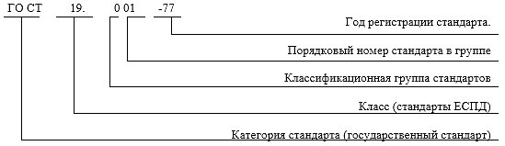
Обозначение стандарта ЕСПД
Обозначение стандарта ЕСПД должно состоять из:
цифр 19, присвоенных классу стандартов ЕСПД
одной цифры (после точки), обозначающей код классификационной группы стандартов
двузначного числа (после тире), указывающего год регистрации стандарта

Slide 102
Единая система программной документации
ГОСТ 19.101-87 Виды программ и программных документов
ГОСТ 19.102-77 Стадии разработки
ГОСТ 19.201-78. Техническое задание, требования к содержанию и оформлению
ГОСТ 19.202-78. Спецификация, требования к содержанию и оформлению
ГОСТ 19.401-78. Текст программы, требования к содержанию и оформлению
ГОСТ 19.402-78. Описание программы
ГОСТ 19.501-78. Формуляр, требования к содержанию и оформлению

Slide 103
ГОСТ 19.101-77 “Виды программ и программных документов”
Вид программного документа | Содержание программного документа
Спецификация | Состав программы и документации на нее
Ведомость держателей подлинников | Перечень предприятий, на которых хранят подлинники программных документов
Текст программы | Запись программы с необходимыми комментариями
Описание программы | Сведения о логической структуре и функционировании программы
Программа и методика испытаний | Требования, подлежащие проверке при испытании программы, а также порядок и методы их контроля
Техническое задание | Назначение и область применения программы, технические, технико-экономические и специальные требования, предъявляемые к программе, необходимые стадии и сроки разработки, виды испытаний
Пояснительная записка | Схема алгоритма, общее описание алгоритма и (или) функционирования программы, а также обоснование принятых технических и технико-экономических решений
Эксплуатационные документы | Сведения для обеспечения функционирования и эксплуатации программы

Slide 104
Эксплуатационные документы
Вид эксплуатационного документа | Содержание эксплуатационного документа
Ведомость эксплуатационных документов | Перечень эксплуатационных документов на программу
Формуляр | Основные характеристики программы, комплектность и сведения об эксплуатации программы
Описание применения | Сведения о назначении программы, области применения, применяемых методах, классе решаемых задач, ограничениях для применения, минимальной конфигурации технических средств
Руководство системного программиста | Сведения для проверки, обеспечения функционирования и настройки программы на условия конкретного применения
Руководство программиста | Сведения для эксплуатации программы
Руководство оператора | Сведения для обеспечения процедуры общения оператора с вычислительной системой в процессе выполнения программы
Описание языка | Описание синтаксиса и семантики языка
Руководство по техническому обслуживанию | Сведения для применения тестовых и диагностических программ при обслуживании технических средств

Slide 105
ГОСТ 19.102-77 “Стадии разработки”
Стадии разработки | Этапы работ
1. Техническое задание | Обоснование необходимости разработки программы
 | Научно-исследовательские работы
 | Разработка и утверждение технического задания
2. Эскизный проект | Разработка эскизного проекта
 | Утверждение эскизного проекта
3. Технический проект | Разработка технического проекта
 | Утверждение технического проекта
4. Рабочий проект | Разработка программы
 | Разработка программной документации
 | Испытания программы
5. Внедрение | Подготовка и передача программы.
Notes:
Примечания:
1. Допускается исключать вторую стадию разработки, а в технически обоснованных случаях - вторую и третью стадии. Необходимость проведения этих стадий указывается в техническом задании.
2. Допускается объединять, исключать этапы работ и (или) их содержание, а также вводить другие этапы работ по согласованию с заказчиком.

Slide 106
Техническое задание ГОСТ 19.201-78
Техническое задание должно содержать следующие разделы:
Введение
Основания для разработки
Назначение разработки
Требования к программе или программному изделию
Требования к программной документации
Технико-экономические показатели
Стадии и этапы разработки
Порядок контроля и приемки
Notes:
Документ должен включать следующие элементы:
введение (наименование и краткую характеристику области применения программного изделия);
обоснование и документы, являющиеся основой для разработки программного изделия (договор на основе данных заказчика);
назначение разработки программного изделия (эксплуатационное назначение); требования к программному изделию (внутренние характеристики, надежность, условия эксплуатации, состав и параметры технических средств, программная совместимость);
специальные требования, которые могут относиться к маркировке, упаковке и т.д.;
требования к документации с перечислением всех видов документации, предоставляемой после разработки программного изделия;
технико-экономические показатели (оценка стоимости и затрат на производство программного изделия);
планирование и управление разработкой программного изделия (этапы разработки, их сроки, порядок исполнения и контроль);
применение.
Техническое задание разрабатывается после этапа «Анализ требований»;

Slide 107
Техническое задание ГОСТ 34.602-89
Техническое задание должно содержать следующие разделы:
Аннотация
Общие положения
Общие требования к системе
Требования к обслуживания
Требования к аппаратному обеспечению
Требования к программному обеспечению
Требования к обеспечению конфиденциальности и защиты от несанкционированного доступа
Требования обслуживанию

Slide 108
Практическое занятие 1
Спецификация требований и создание вариантов использования

Slide 109
Практическое занятие 1
Цель
Уяснить принципы документирования требований к ПО
Порядок выполнения
Уяснить правила программной системы
Выявить требования к программе
Разработать спецификацию требований и варианты использования
Оформить отчет

